Slide 1
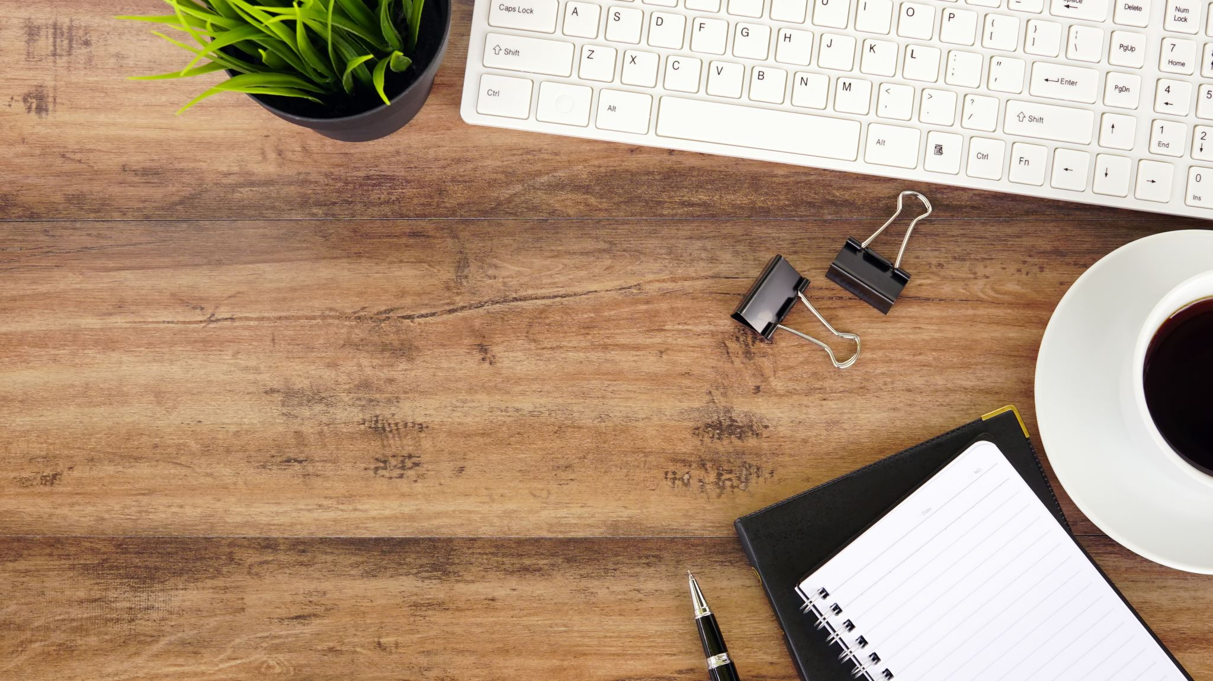
Oikein hyvää huomenta kaikki!
Oikein hyvää huomenta opettaja!

Slide 2
Tänään/ maanantaina 13.1.
Ko/kö –kysymykset kertaus ja harjoitelu (revision and practice)
Verbityypit 1-5 kertaus ja harjoittelu (revision and practice)
Ajanilmaisut (time expressions) kertaus ja harjoittelu
Kurssitehtävä 2 (video & self-evaluation instructions)
Mitä kahvi maksaa?/ Paljonko kahvi maksaa? (asking/telling the price)
Kotitehtävät

Slide 3
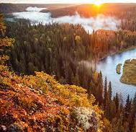
Alkulämmittely
Mikä päivä tänään on?
Mikä päivä eilen oli?
Mikä päivä huomenna on?
Entä ylihuomenna?
Paljonko kello on?
Onko opettaja suomalainen?
Asuuko hän Espoossa?
Onko hän naimisissa?

Slide 4
Viikonpäivät
Maanantai
Tiistai
Keskiviikko
Torstai
Perjantai
Lauantai
Sunnuntai

Slide 5
Aurinko
Kuu
Tähti

Slide 6
Kysymyssanat: tee kysymykset
MIKÄ? Oletko?
MISSÄ? Puhutko?
MINKÄ MAALAINEN? Asutko?
MITÄ?
KUKA?
KUINKA VANHA?
KENEN?
MIKSI?
MINKÄ IKÄINEN?

Slide 7
Kuuntele ja toista!
Mun äiti on kotona.
Olen väsynyt (tired).
Käyn kaupassa joka päivä.
Käytkö sä kaupassa joka päivä?
Mulla on suomalainen ystävä.
Syön joskus pitsaa.
Kello on kymmenen.
Yöllä en opiskele.
En käy kaupassa yöllä.
Me käymme Helsingissä viikonloppuna.

Slide 8
Tee ko/kö kysymys!
Reaktiot:
okei,
joo,
aijaa... > Entä sä?
1. Hei! Miten menee?
- (Ihan) hyvin….
2. Oletko sä väsynyt?
- Joo, olen/oon. / En ole/oo.
3. Juotko teetä aamulla?
- Kyllä, juon. / En juo. Mä juon kahvia…
4. Syötkö usein suklaata?
- Syön. / En syö.
5. Käytkö kaupassa joka päivä? (2 käydä + -ssa) (1 käyttää + -a / -ä)
- Joo, käyn. / En käy. Minä käyn viikonloppuna…
6. Opiskeletko sä suomea?
- Kyllä. Intensiivikurssi on …na ja …na.

Slide 9
Verbityypit
Minä (katsoa) katson telkkaria illalla.
Sinä (puhua) puhut suomea ja englantia.
Isabel (laulaa, neg.) ei laula konsertissa.
Bussi (lähteä) lähtee klo 13.00.
Me (kysyä, neg.) emme kysy kysymystä.
Te (juoda) juotte kahvia aamulla.
Alex (syödä, neg.) ei syö aamupalaa.
Minä (tuoda) tuon sinulle kirjan.
Nauman ja Tabish (viedä) vievät kirjat kirjastoon.

Slide 10
Verbityypit
Samuel (tulla) _____________ kotiin kello 11 illalla.
Minä (mennä, neg.) ______________ kotiin kello 18.
Daniel (pestä) _______________ hampaat aamulla ja illalla.
Te (opiskella, neg.) ______________ ranskaa.
Sinä (nousta) ________________ aamulla klo 7.00.
(Haluta) _______________ sinä teetä?
Opiskelija (vastata) _________________ kysymykseen.
Minä (siivota, neg.) ________________ kotia joka viikonloppu.
Minä (tarvita) ______________ apua.
Sinä (valita) _______________ elokuvan.

Slide 11
Lue teksti sivulla 37 ja vastaa kysymyksiin.
Herääkö Oscar myöhään?
Miksi Oscar laulaa suihkussa?
Syökö Oscar kotona?
Mitä Oscar tekee keskiviikkona?
Mitä hän tekee illalla kello kuusi?
Mitä kello on Havannassa silloin?

Slide 12
Lue teksti ja vastaa kysymyksiin.
Mitä Jere tekee keittiössä?
Miksi Susan on väsynyt?
Miksi Jere ei ole kotona keskiviikkona illalla?
Mitä Jere kirjoittaa Susanille?
Pelaavatko Jere ja Susan tennistä tänään?

Slide 13
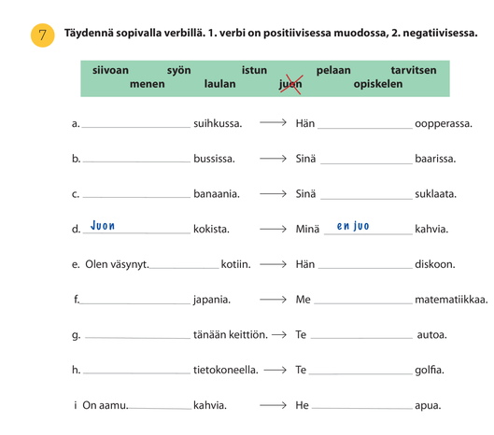
Sivu 47

Slide 14
Kysy ja parisi vastaa!
Syötkö jogurttia aamulla?
Heräätkö aikaisin joka päivä?
Juotko paljon kahvia?
Milloin opiskelet suomea?
Milloin teet kotitehtävät?
Katsotko telkkaria illalla?
Nukutko pitkään viikonloppuna?
Pelaatko futista?
Pelaatko tennistä?
Oletko maisteriopiskelija?
Siivoatko viikonloppuna?
Käytkö kaupassa viikonloppuna?
Onko intensiivikurssi tiistaina?
Tuletko yliopistoon maanantaina kello 10?

Slide 15
MITÄ KELLO ON? / PALJONKO KELLO ON?

Slide 16
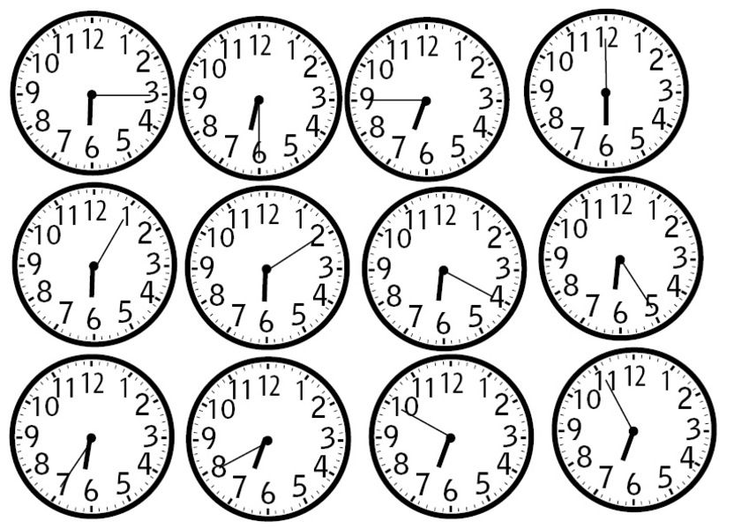
PARITYÖ
- Mitä kello on?
- Kello on…

Slide 17
15min = vartti
Almost = melkein / kohta

Slide 18
Kirjan tehtävät
Tehtävä 9 sivulla 50
Tehtävä 10 sivulla 50
Tehtävä 11 sivulla 51

Slide 19
2. Video and Self-evaluation (itsearviointi) (dedis = deadline ensi maanantai 20.11.) MyCourses (detailed instructions) Palautus 20.11.
Kurssisuoritus (Completing the course)

Slide 21
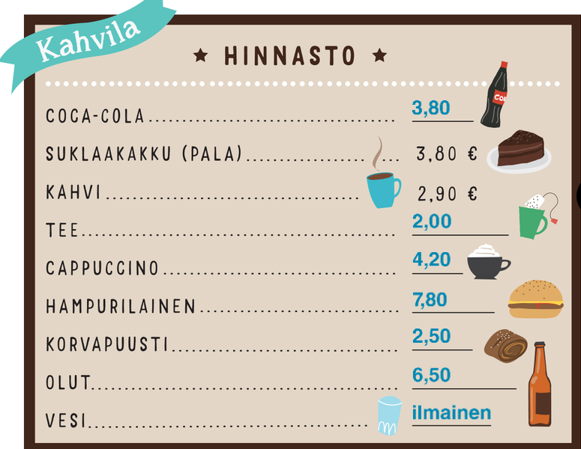
- Paljonko kahvi maksaa?
Se maksaa 2 euroa 90 senttiä.
- Mitä kahvi maksaa?
Se maksaa kaksi yhdeksänkymmentä
/kaks yheksä(n)kyt

Slide 22
Kotona/At home Kirjassa/ in the book
Kirjan tehtävät (Kotitehtävä 1)
You will find these in MyCourses.

Slide 23
Kotona/At home MyCourses
Kotitehtävä 2
Food, drinks, meals (videot, quiz-tehtävät)
Partitive with substance words (video and quiz)
Kotitehtävä 3
Minun päiväni ( My Day) video and task

Slide 24
Hyvää päivänjatkoa!
Nähdään torstaina!

